Slide 1


ELS 헤징 운용
2024.06

Slide 2
1. 원금보장형(Knock-out with Rebate ELS)
기본구조 : 만기 시 지수가 기준가격 이상일 경우 원금과 상승분에 비례하여 수익 지급
기준가격 이하일 경우는 원금을 보장
지수가 경계지수(Barrier) 이상 상승한 경우 고정수익(Rebate)지급
운용Risk 요인 : 만기 근접하여 경계지수 근처에서 가격의 변동폭이 커지는 경우 운용손실
발생가능
만기수익률
최고수익률(=참여율 X 지수상승률)
고정수익(Rebate)
원금보장
기준가격
경계지수(Barrier)
만기지수상승률
<만기상환 ELS의 표준 상품구조>

Slide 3
1. 원금보장형 발행구조
판매시점
운용(헷지)
만기時
채권
선물
100 (원금보장액)
참여율에 따라 수익지급
100.0
98.5
98.0
98.0
0.5
0.2
1.5
0.5
1.0
95.0
3.0
[상품판매가격]
* 상품원가
- 운용자산
(최초이론가)
- 운용버퍼
(예상운용수익)
* 영업수익
- 발행사수익
- 판매사수익
이자 5%
발행일에 수익으로 인식
운용버퍼에서 실제 헤지비용을 차감한
운용 수익 발생

Slide 4
1. 원금보장형 운용구조
만기수익률
최고수익률
운용수익
델타(△); 선물 매수
고객 참여율수익
고객 고정수익(Rebate)
만기지수상승률
경계지수(Barrier)
원금보장을 위해 채권을 매입하고 남은 자금으로 선물을 매입하여 기초자산(KOSPI) 상승률을 복제
델타헤징 기법 활용
상승시 선물 매수 수량 확대, 하락시 수량 축소

Slide 5
1. 원금보장형 운용구조
Delta Hedging (사례)
Call 옵션
초기 Position
옵
션
가
격
- Call옵션 20계약 매도 (Delta –10)
- 옵션가격 변동 위험 Hedge 위해 KOSPI200 10계약 매수
(또는 KOSPI200지수 Basket 10억원 매수)
Delta Neutral Position 구축
기울기(Delta) 0.5가정
Kospi200지수 1pt 상승시
-Call옵션가격 10.5로 상승 옵션손익 –5,000,000
(-0.5*500,000*20계약)
-선물가격 1pt 상승 선물손익 +5,000,000
(+1.0 * 500,000*10계약)
10
Kospi200지수 1pt 하락시
- Call옵션가격 9.5로 하락 옵션손익 +5,000,000
(0.5*500,000*20계약)
-선물가격 1pt 하락 선물손익 -5,000,000
(-1.0 * 500,000*10계약)
KOSPI200
200

Slide 6
1. 원금보장형 운용구조
Dynamic Hedging
Call 옵션 Delta값 변화(예시)
- 기초자산 가격 변화에 따른 옵션가격 움직임은 비선형
- 기초자산가격 변화에 따라 Option Delta도 변화
- Dynamic Hedging(동적헤징)은 변화된 Delta수준에 맞추
어 헤징 Posion을 조절하는 것을 의미
- Delta가 0.6으로 상승시 옵션 매도로 인한 Delta –12이므로
선물 2계약 추가 매수
- Delta가 0.4으로 하락시 옵션매도로 인한 Delta –8이므로
보유한 선물 2계약 매도
- Call옵션 매도 후 Dynamic Hedging은 고가 매수, 저가
매도로 Hedging Cost 발생
- 이론적으로 (옵션매도 포지션 손익 + Hedging손익) = 0
* 현물(주식)로 Hedging시 평균 보유 금액에 대한 무위험
이자율 수익 발생
옵
션
가
격
Delta=0.6
Delta=0.5
Delta=0.4
KOSPI200

Slide 7
2. 원금비보장형(Two-Stock형)
기본구조 : 2개의 주식 종목을 기초자산으로 하는 원금 비보장ELS
2종목 중 Worst Performance기준으로 수익을 지급
일정 기간 마다 평가하여 조기상환이 가능
만기 시점까지 조기상환이 안되면 원금손실 위험이 있음
운용Risk 요인 : 조기상환 시점에 기초자산이 경계치 위에서 상환 되면
헤지운용손실 가능성 존재
만기수익률
-100%
-40%
-15%
0%
주가
-100%
<조기상환 ELS(Two-Stock형)의 표준 상품구조>

Slide 8
2. 원금비보장형 발행구조
판매시점
운용(헷지)
만기時
주식1
주식2
채권
30.0
30.0
38.0
[상품판매가격]
* 상품원가
- 운용자산
(최초이론가)
(운용버퍼)
[운용수익(예상)]
100.0
98.5
98.5
91.5
7.0
2.0
사전 약정된 수익률 지급
발행일 수익으로 인식
[기간중 일부 손실상각 (옵션시간가치, 매매수수료)]
운용버퍼에서 헤지비용 제외 후 남는 예상 수익
- 영업수익 1.5
본사 0.5
지점 1.0

Slide 9
3. 원금비보장형 운용구조
수익률
수익률
[헷지운용]
주식1과 주식2를 각각의 변동성에 따라 매입
조기상환될 경우, [헷지손익 - 이론손익]
부분이 운용 손실 or 수익
운용수익률 결정요소
: f(변동성, 상관계수, 기초자산주가수준 등)
주가하락時 매수, 상승時 매도
두 종목중 많이 하락한 종목을 더 많이 매수
주식 매수
델타 헷징(△)
(C) 운용수익
운용
구조
10%
(D)
운용손실
(A) 확정수익
50%
100%
주가
100%
주가
(B)
-50%
↑ Knock-in 경계지수
<조기상환 ELS(Two-Stock형)의 상품구조>
<운용 구조>

Slide 10
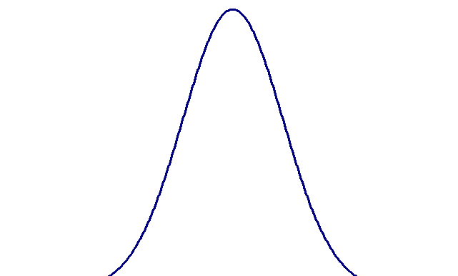
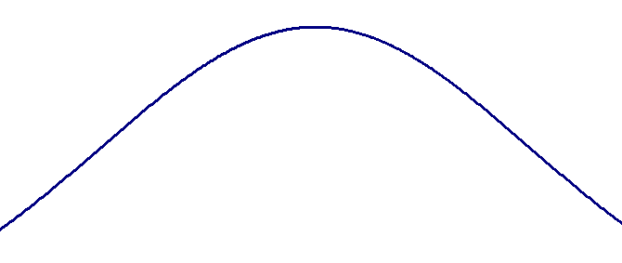
4. 변동성의 개념
변동성 – 주가의 일정기간 동안의 움직임에 대한 기대가치
변동성이 낮은 경우
현재시점
주가
변동성이 높은 경우
현재시점
주가

Slide 11
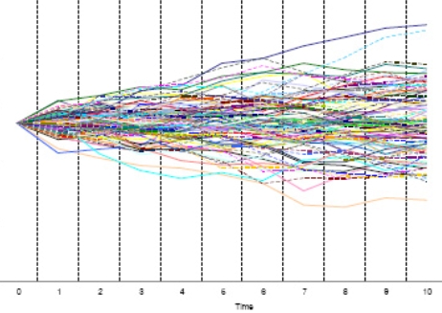
5. ELS 가치 평가
예측된 기초자산의 미래가격
기초자산의 현재가격
SO
3. 파생상품의
만기 Pay off 계산
1. 가격 움직임에 대한 모형 결정
2. 난수를 생성하여 가격 움직임 예측
5. 파생상품의 현재가치 산출
4. 만기 Pay off의 평균 (기대값)산출
할인

Slide 12
5. ELS 가치 평가
Two Stock Step Down ELS
Value 의 원천
Correlation 효과
example) 행사가격이 기초주가 100% 가정 (삼성전자 & 현대차)
① 상관계수 –1인 경우 : Hedge 필요성 없음. 한 주식 상승하면 다른 주식은 하락
② 상관계수 +1인 경우 : Hedge를 위해 한 주식 만 매입해도 됨. 이 경우 단일주식으로 구성된 옵션과 동일
*주식간 상관계수 : -1<상관계수<1
따라서 두개의 주식으로 구성한 옵션 헤징 비용 한 개의 주식으로 구성한 옵션 헤징 비용
1개의 기초자산으로 구성된 상품에 비해 고객에게 높은 Coupon 제공 가능
변동성 효과
- 고객의 입장에서 이색 풋옵션 매도 포지션
- 변동성이 클수록 매도할 옵션 프리미엄 증가
높은 Coupon 수익률 제공 가능
- 변동성이 클수록 Knock-In Barrier Touch
가능성 증가
변동성 低
변동성 高
Knock-In Barrier
현재가격

Slide 13
5. ELS 가치 평가
Two Stock Step Down ELS
Hedging Scheme – 발행자 입장
Hedging 방법
- Step down Digital Call option 매도
- 이색 풋옵션 매수
- 최장 만기 3년인 상품에 대한 투자원금 수령
① 초기 발행시 : 발행한 Posion Delta 값 (-) 이므로 기초자산 매입하여 Delta Neutral Position 구축
② 주가 상승시 : 발행한 Position (-)Delta 값 축소. 매수한 기초자산 일부 매도하여 Delta Neutral 유지
③ 주가 하락시 : 발행한 Position (-)Delta 값 증가. 기초자산 추가 매입하여 Delta Neutral 유지
*발행자 입장에서는 미래 변동성이 커질수록 유리
Sell High
Buy Low
← 주가하락시
(-)delta 증가
→ 주가상승시 (-)delta 감소
55%
75%
Worst performer 가격

Slide 14
6. ELS 가치와 변동성의 관계
ELS 가치
# 주식형 ELS의 구조상 위쪽 방향으로는 한계가 있고
아랫쪽 방향으로는 크게 열려 있기 때문에
변동성이 커질 수록 ELS의 가치도 낮게 평가 됨.
현재시점
 | 투자자 (ELS 매수자) | 운용자 (ELS 매도자)
변동성 증가 | ELS 가치 감소 | 부채 감소
 | 손실발생확률증가 | 이익발생
변동성 감소 | ELS 가치 증가 | 부채 증가
 | 이익발생확률증가 | 손실발생
주가
변동성이 낮은 경우
낮은 손실확률
투자자 손실확률 감소
=> ELS가치 증가
=> ELS이론가 증가
주가
변동성이 높은 경우
투자자 손실확률 증가
=> ELS가치 감소
=> ELS이론가 감소
높은 손실확률
주가

Slide 15
7. ELS 상품성 및 운용 Risk
향후 시장의 변동성 분석 (상품설계시)
=> 고객을 만족시키면서 동시에 운용 손실 위험도 최소화 할 수 있는 적정 변동성 결정이 관건.
(당사의 경우 과거 변동성 값을 이용)
약속한 Coupon 수익
Vs
고객유치 용의
운용 손실 위험 증가
< 변동성을 크게 정할 때>
약속한 Coupon 수익
고객들의 외면
운용 손실 위험 감소
< 변동성을 작게 정할 때>

Slide 16
8. ELS 손익 결정 개념
채권투자 -> 원금보장 (원금보장형 상품의 경우에만 한정)
주식운용 -> 약속한 Coupon 수익을 창출
# 주식운용 성과의 특징
주식가치
약속한 Coupon 수익
변동성 클 때
ELS 가치
변동성 작을 때
주가
< 일반적인 경우 >

Slide 17
8. ELS 손익 결정 개념
# 주식운용 성과의 특징 (계속)
ELS 가치
약속한 Coupon 수익
Coupon 지급의무 소멸
주식가치
변동성 클 때
변동성 작을 때
주가
< Knock-in 된 경우 >
< 상환 될 경우 >
< 상환 안 될 경우 >
이 경우 오버헷지 방법을 통해 추가 위험을 감당하고 운용성과를 개선함.

Slide 18
8. ELS 손익 결정 개념
오버헷지 : 주식을 일반적인 경우보다 더 많이 사서 운용하는 방법
오버헷지를 하는 이유
# ELS 가치 급등 구간에서 운용 손실 위험 급증 방지
직선의 기울기가 클 수록 손실 위험이 큼
ELS 가치
ELS 가치
주가
주가
ELS 가치 급등구간
ELS 가치 급등구간

Slide 19
8. ELS 손익 결정 개념
오버헷지의 위험요인
# ELS 가치 급등 구간 외에서 위험을 분산하여 감당해야 함.
즉, 시장동향을 분석하여 시장 하락 위험을 관리해야만 함
ELS 상품 가치
오버헷지 주식운용 가치
일반적인 주식운용 가치
주가

Slide 20
9. 일반적인 ELS 손익 분포
ELS 발행 시점 분산을 통해 Risk를 낮추고, 시나리오 분석에서 보여지는 것과 같은 확률 분포상의 평균적인 수익을 얻을 가능성을 높일 수 있음.
즉, Profit case와 Worst case의 상쇄효과
발행
만기
Profit case
발행
발행
Win Win case
만기
만기
Knock-in Barrier
Worst case

Slide 21
9. 일반적인 ELS 손익 분포(예시)
손실예상구간
확률
26.2%
확률
6.6%
확률
67.2%
만기수익률
-100%
-70%
0%
주가
투자자손실
운용수익
투자자수익
운용손실
투자자수익
운용수익
-100%
Notes:
21

Slide 22
10. ELS Delta Hedging Impact
국내 ELS 상당수는 Knock-In 배리어가 존재 ➔ KI 발생시 기초자산 대량 매도
Delta Hedging: ELS 발행사가 발행한 ELS를 헤지하기 위해 기초자산을 델타 비율만큼 보유하는 것
KI (Knock-In): 기초자산 가격이 지정된 수준(베리어)까지 하락하면 발행사가 오버 헤지 물량을 청산(매도)
Payoff
Delta
(보유 현물 비중)
주가 하락
현물 대량 매도
주가 상승
현물 매도
40%
250%
ELS의 이론적 가치
200%
20%
60%
0%
100%
160%
기초자산 가격
150%
100%
-40%
주가 하락
현물 매수
50%
60%
0%
100%
기초자산 가격
-80%
Knock-In 베리어
Knock-In 베리어

